Slide 1

פרויקט "למידה היברידית במרחבי החיים"
צוות מוביל: ענבל הופמן, דניאל איסטומין, משה פקלר

Slide 2
סילבוס – תוכנית שנתית (עקב המצב הסילבוס נתון לשינויים בהתאם למצב במשק)
כל נושא כולל 3 שיעורים: מבוא לנושא והתעמקות ב2 נושאי משנה. לאחר מכן סיור הקשור במרחבי החיים.
נושא 1: מסביב לעולם
נושא 2: גרפיטי במרחבי החיים
נושא 3: הכרות ארצנו
נושא 4: ספורט, מצוינות ושמירה על תזונה.
נושא 5: חוויה מחשמלת
נושא 6: בעקבות המוזיקה
נושא 7: טכנולוגיה בחיינו
נושא 8: קולינריה
נושא 9: "פקיחת עיניים"- התנדבויות בקהילה

Slide 3



נושא 1: מסביב לעולם

Slide 4
תוכן היחידה:
ביחידה זו "נסייר" וירטואלית ברחבי 3 מדינות: בריטניה (לונדון) , ארה"ב (ניו- יורק), יפן.
בריטניה: סיור וירטואלי בחדרי הארמון בקנגהאם ובטקס החלפת המשמר המתקיים בכניסה לארמון.
ניו- יורק: הכרות עם מאפייני מיוחדים העיר ניו יורק, הצגת סרטונים, סיור וירטואלי בטיימס סקוואר( התלמידים הכינו סלוגן לחנות משלהם ברוח המקום) ומדיסון גארדן. התעמקנו בסיפור על אסון התאומים דקה אחר דקה על ידי הצגת סרטונים, עדויות ודיברנו על כל מערך הביטחון.
יפן: התחלנו את השיעור בהצגת שאלון על יפן דרך הgoogle forms . המשכנו עם סיור וירטואלי בשם הביקור שלי ביפן. התעמקנו בתרבות היפנית ובטכנולוגיה שיפן הביאה לעולם.

Slide 5
מיומנות נרכשת:
הרחבת אופקים
שיווק
תיירות
תקציב-0

Slide 6

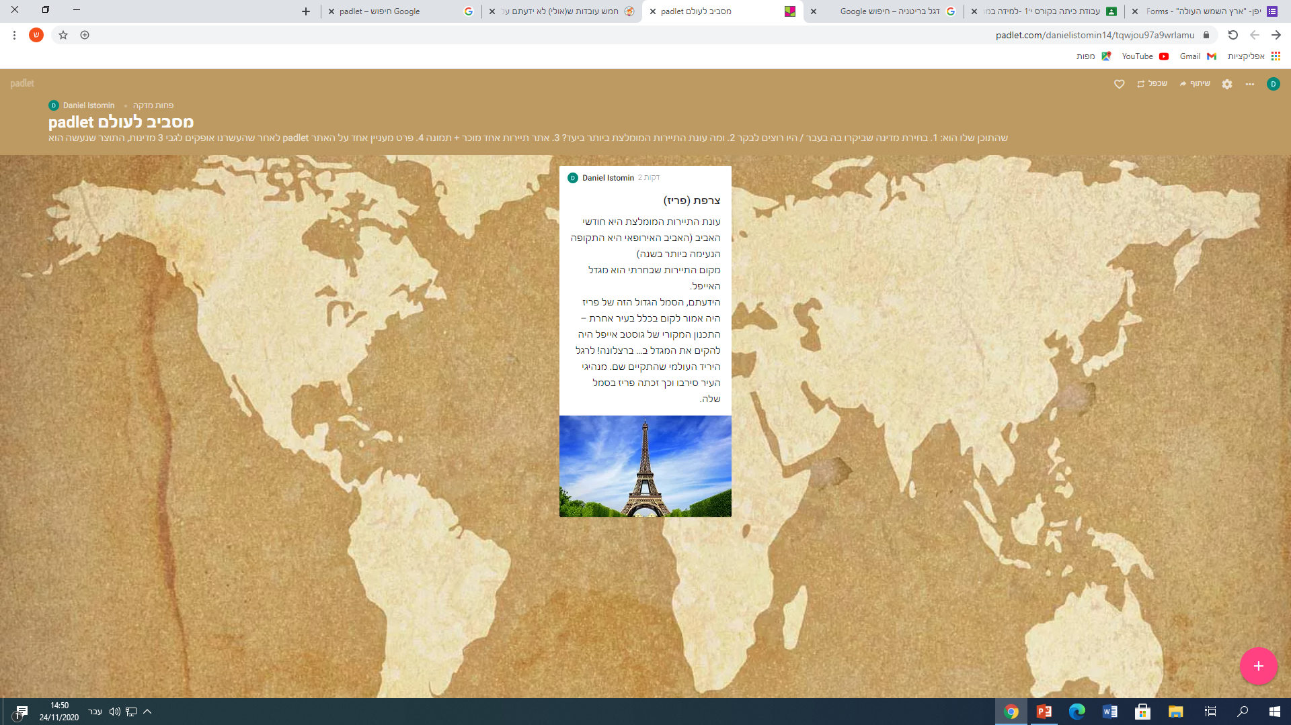
תוצר באמצעות כלי טכנולוגי
שימוש בpadlet:
לאחר שהעשרנו אופקים לגבי 3 מדינות, התוצר שעשו התלמידים הוא padlet שהתוכן שלו הוא:
בחירת מדינה שביקרו בה בעבר / היו רוצים לבקר
ומה עונת התיירות המומלצת ביותר ביעד?
אתר תיירות אחד מוכר + תמונה
פרט מעניין אחד על האתר

Slide 7
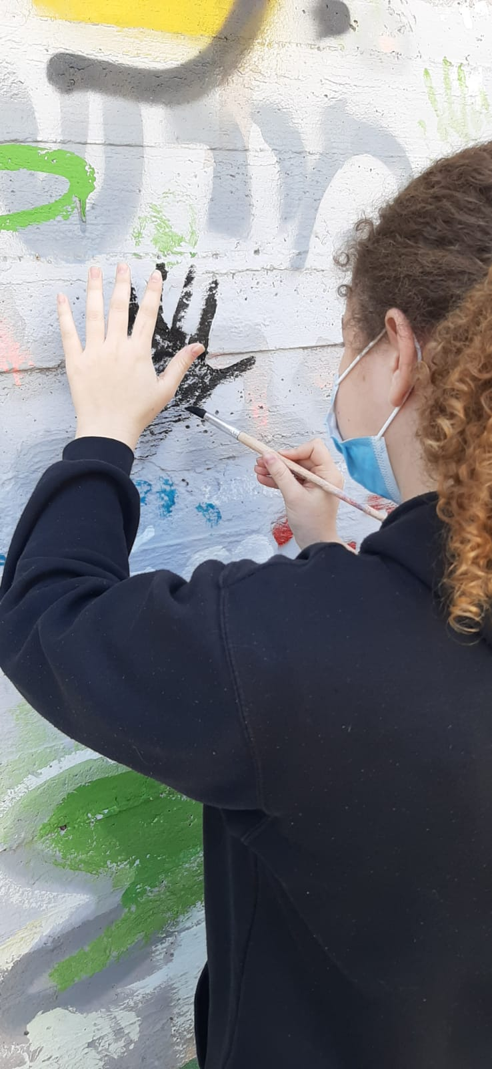
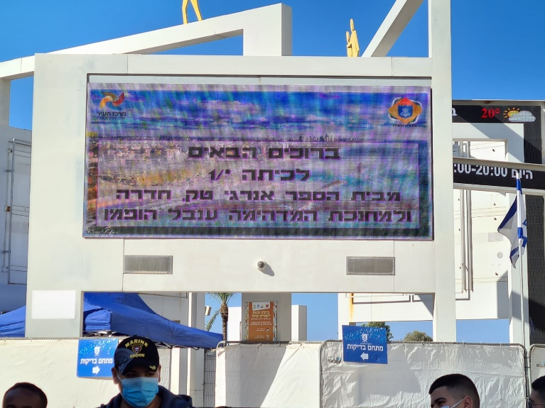
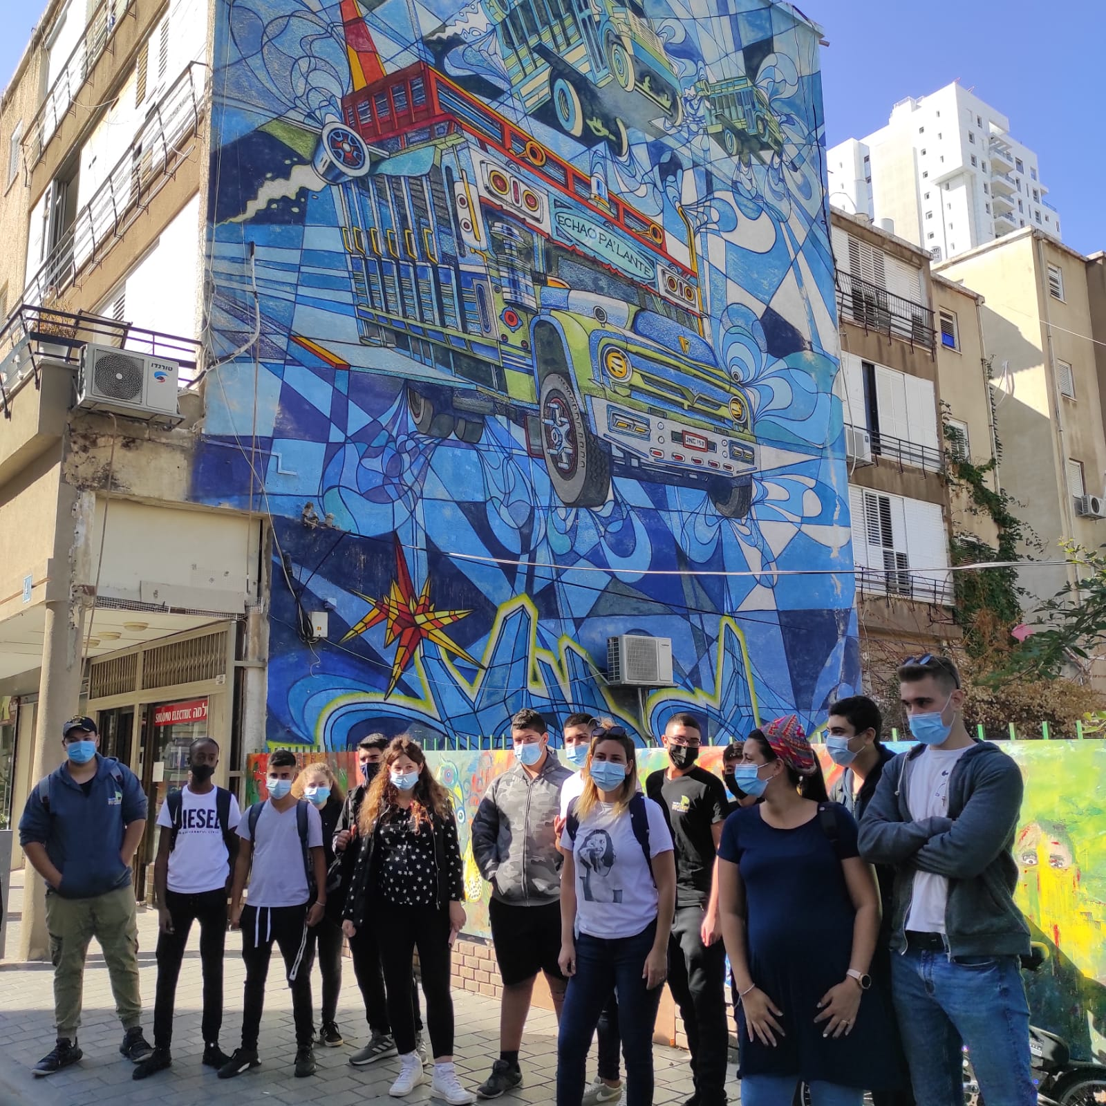
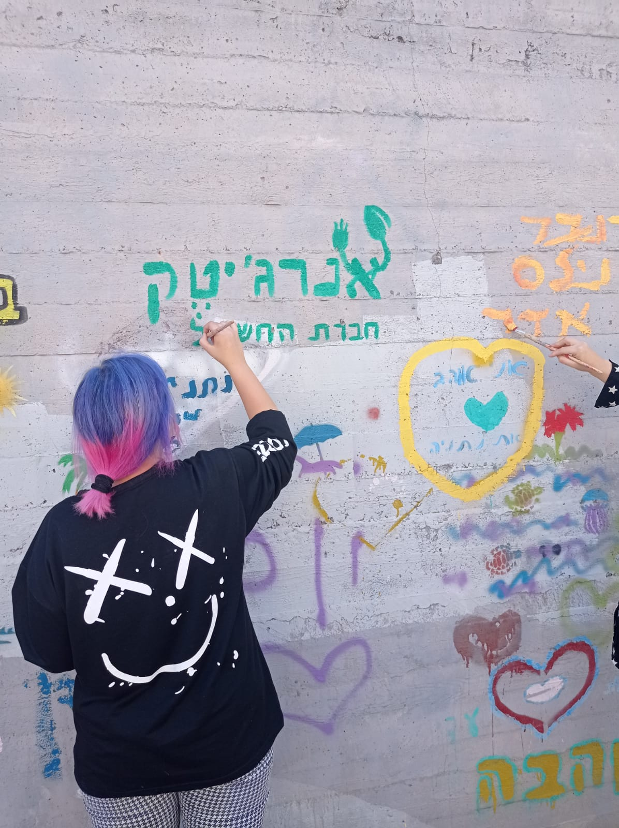
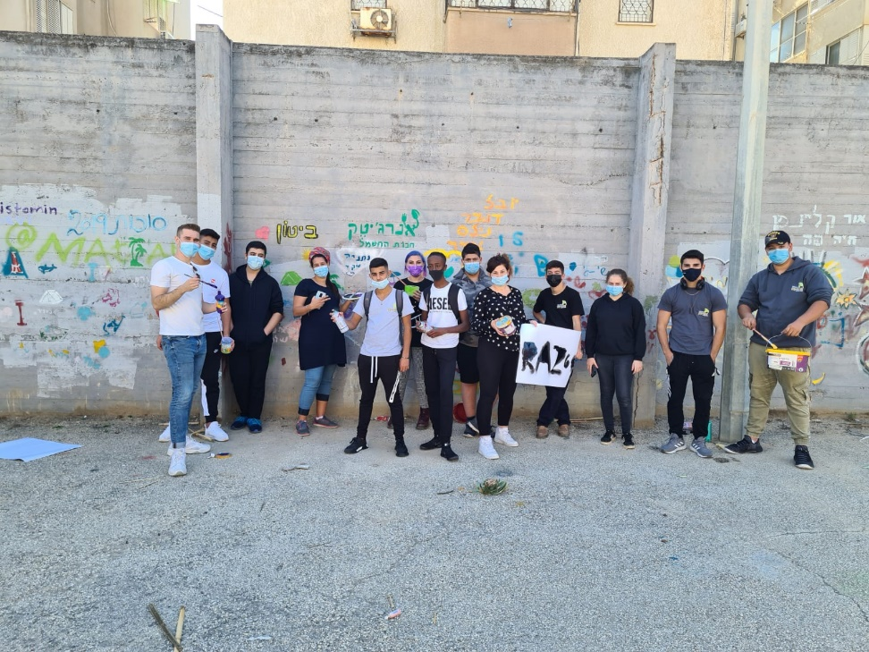
נושא 2: גרפיטי- מה זה להיות אומן?

Slide 8
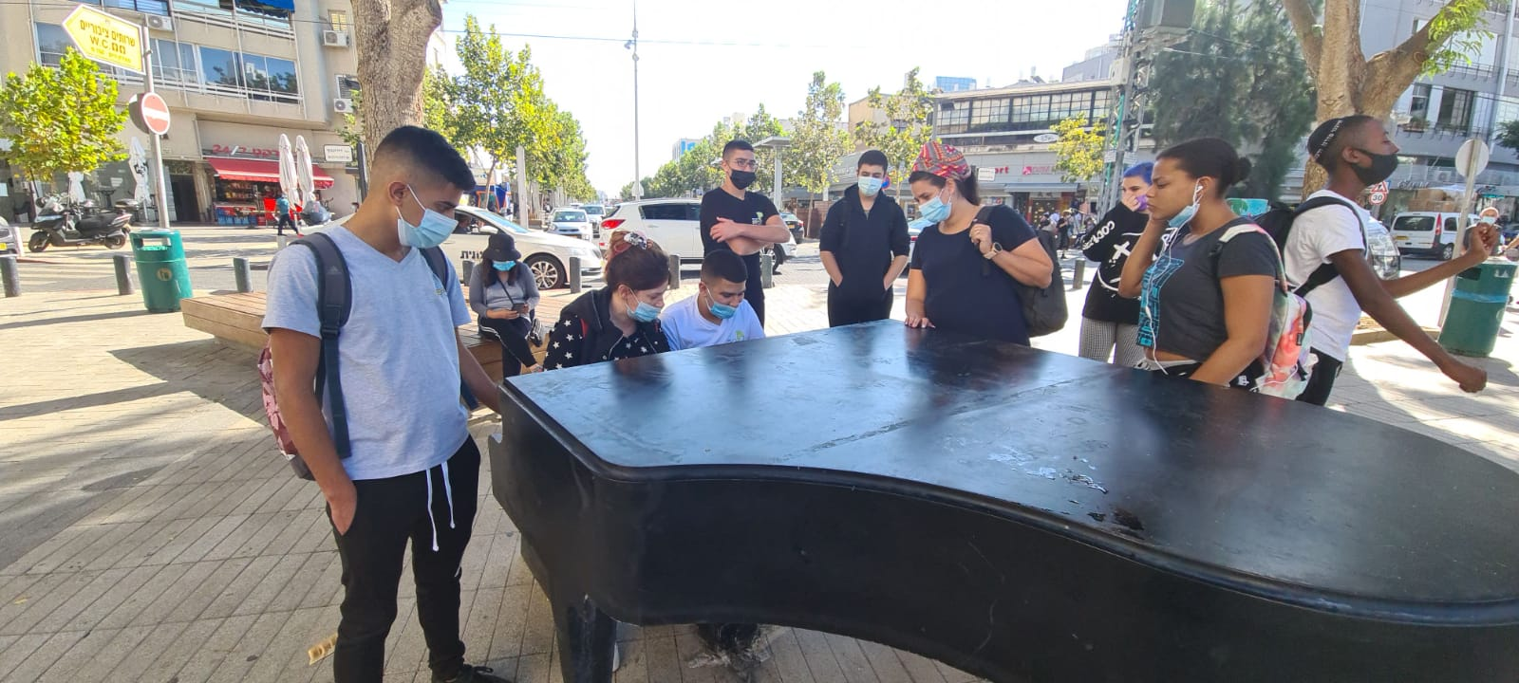
תוכן:
סיור ברחבי העיר נתניה תוך כניסה לסמטאות ברחבי העיר, כגון כיכר העצמאות ורחוב הרצל
הסבר על המסכים המוקמים בכיכר העצמאות – הכיכר האינטראקטיבית הראשונה בישראל- המדריכה הסבירה לתלמידים הסבר מפורט למערכות החשמל בעיר.
סדנה- בסדנה התלמידים ציירו והרגישו איך זה להיות אומן ליום אחד.

Slide 9
מיומנות נרכשת:
אומנות , יצירתיות
כבוד לעצמי ולסביבה
חשיבה מחוץ לקופסא
סקרנות
תקציב- 1000

Slide 10


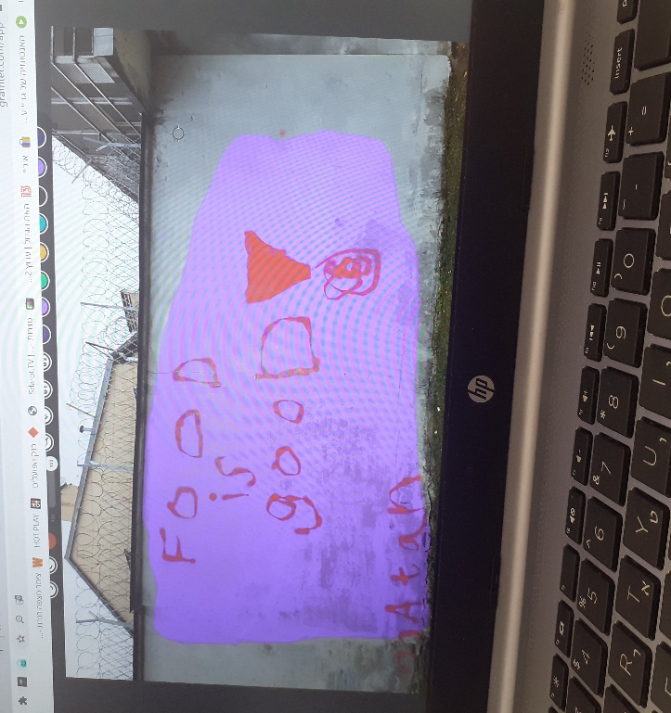
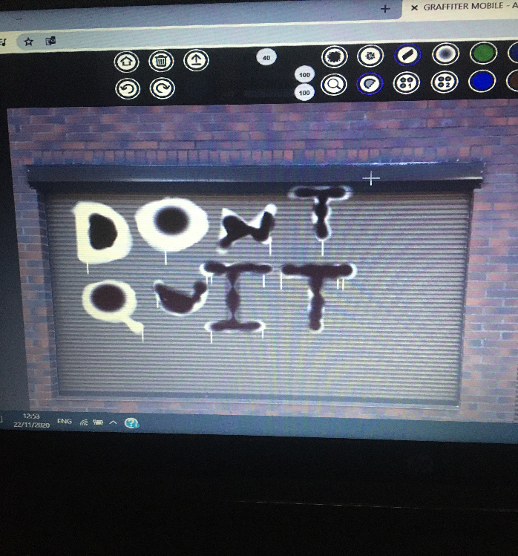
תוצר באמצעות כלי טכנולוגי :
הכנת גרפיטי דרך אתר – graffiter
לאחר הסיור התלמידים התבקשו להכין גרפיטי משל עצמם הפעם בצורה מקוונת דרך הכלי "graffiter"

Slide 11
נושא 3: היכרות ארצנו
היחידה השלישית מדבר על הכרות הפעם עם ארצנו.
הריכוז ביחידה הזאת הוא על 3 סיורים והלימוד בצורה המקוונת הוא מסביבם.
3 הסיורים הם:
"שביל ישראל"- סיור וירטואלי כמעין תחרות. מטרת הסיור היא להכיר את הארץ שלנו דרך שביל ישראלץ
"הכרת סביבתנו"- סיור בעקבות סביבת בית הספר. סיור הכולל התחלה בסרטון "תולדות חפציבה", המשך במשחק בסגנון "המירוץ למיליון"- חידות בנושא היסטוריית המקום. את הסיור נסיים בפקניק בפארק נחל חדרה.
"מאחוזת בית לתל אביב"- סיור בנושא תל אביב (מסלול נתון לשינוי)

Slide 12
נושא 4 : ספורט ותזונה

Slide 13
נושא 5: חוויה מחשמלת

Slide 14
נושא 6: צלילי המוזיקה

Slide 15
נושא 7: טכנולוגיה

Slide 16
נושא 8: קולינריה
סיור במרכז המבקרים של עלית - בנצרת

Slide 17
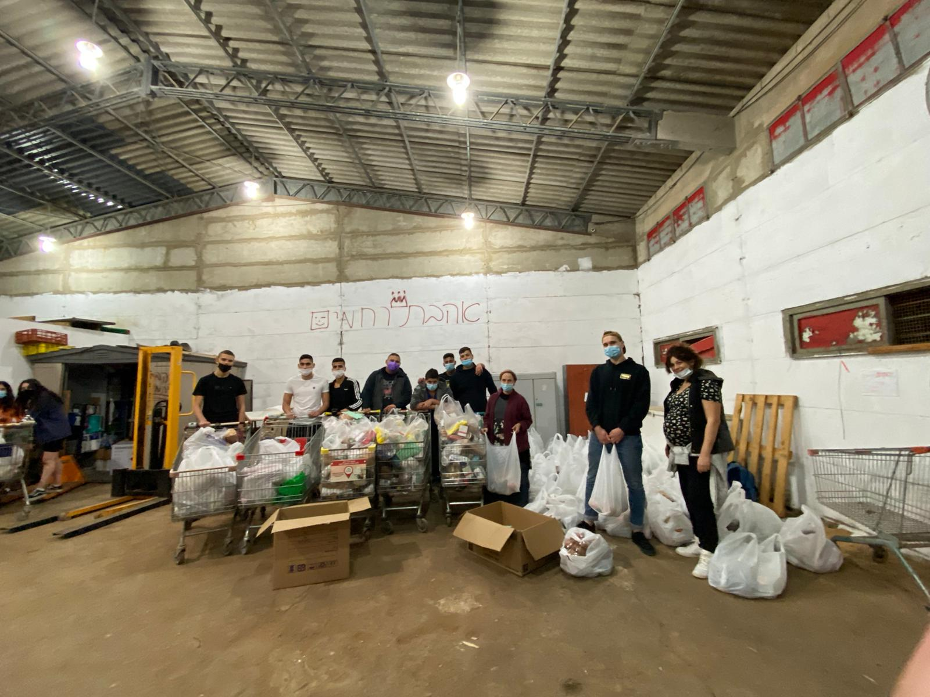
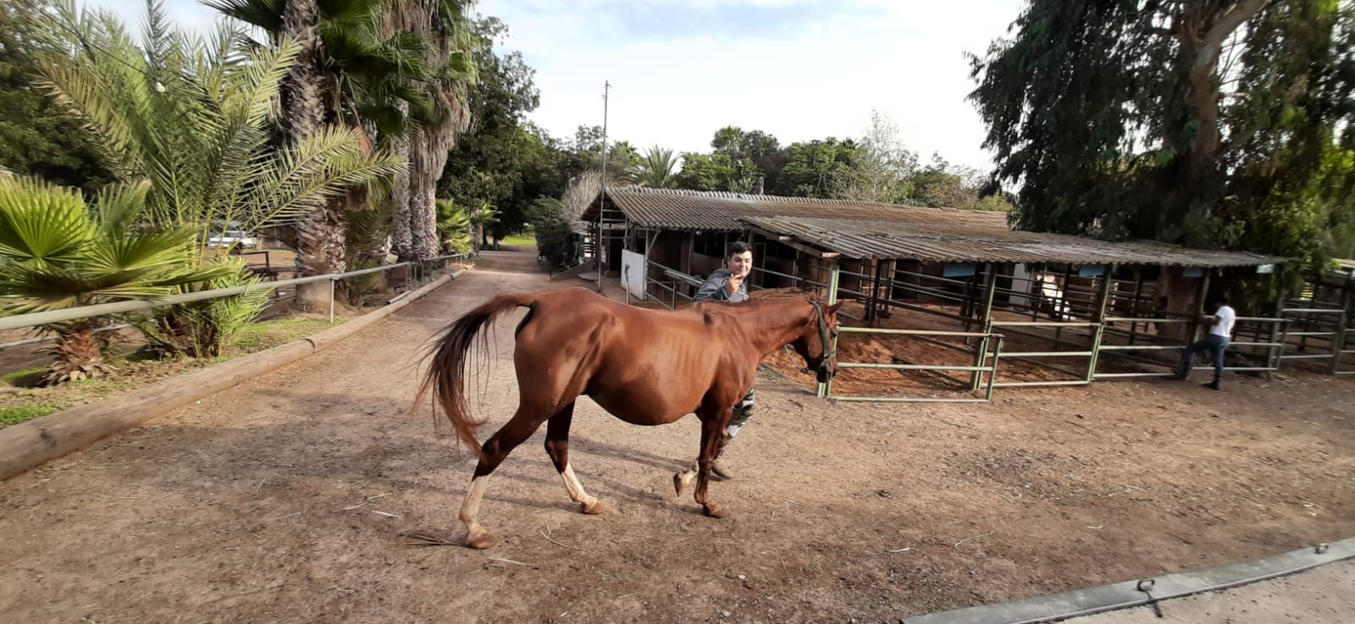
התנדבויות

